Slide 1

AUTOMATIZACIÓN DE PRUEBAS FUNCIONALES
Características de Automatización

Slide 2

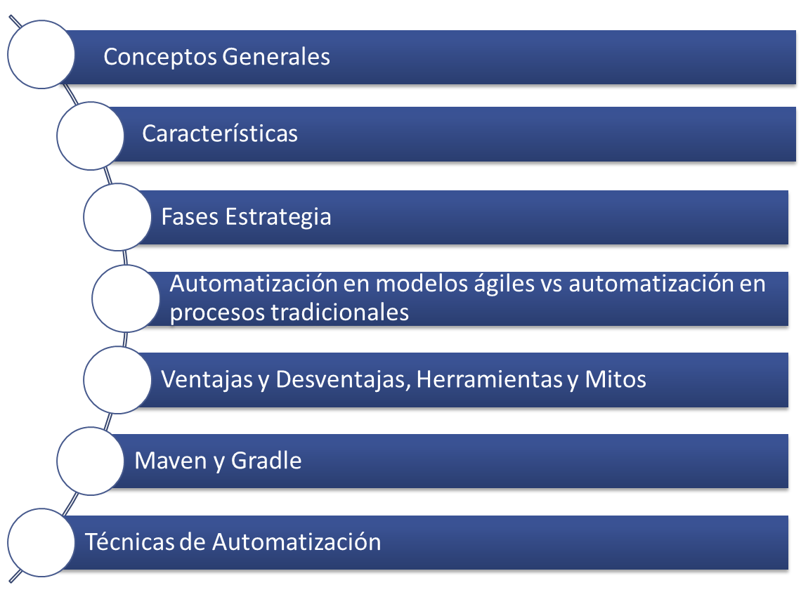




Agenda

Slide 3
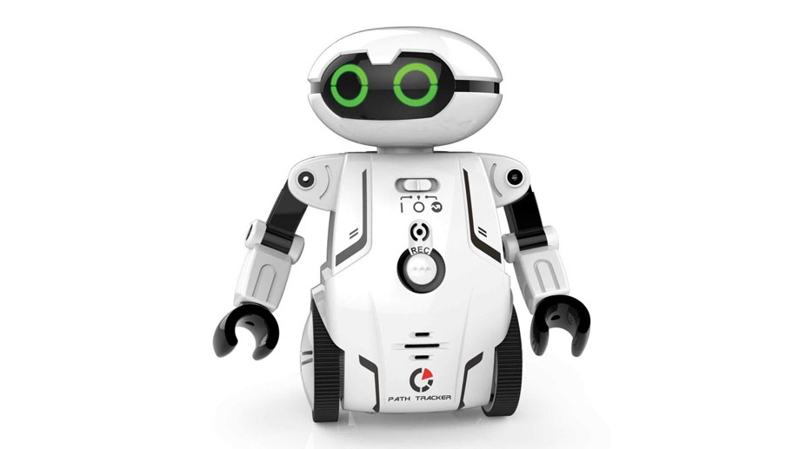
Automatización de Pruebas
Hablamos de automatización de pruebas cuando se realiza la ejecución de flujos, tareas y procedimientos sin intervención humana.
Automatización de pruebas funcionales habla de la necesidad de la automatización de pruebas con el objetivo de validar la funcionalidad del aplicativo.

Slide 4
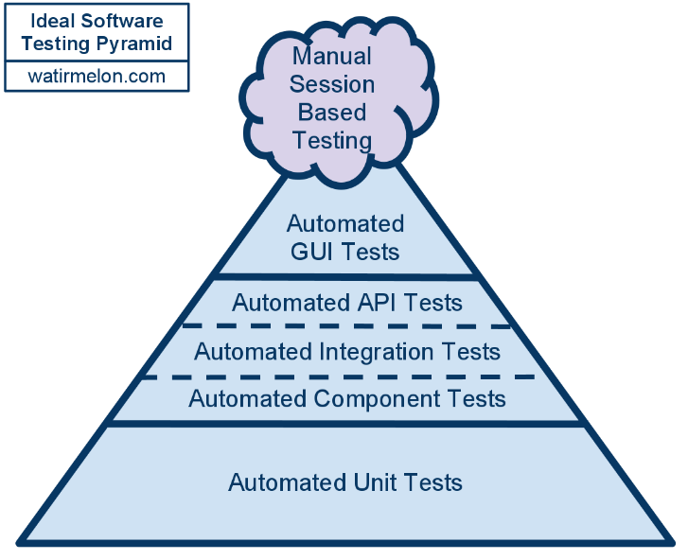

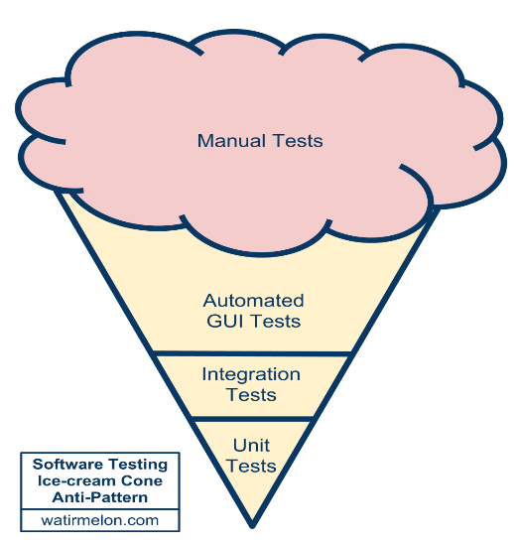

¿Por donde empiezo a automatizar?

Slide 5
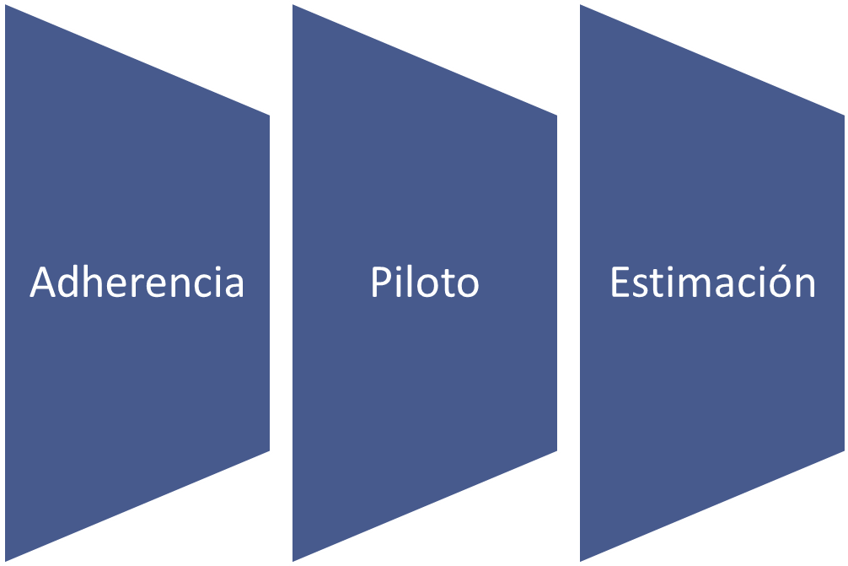
¿Por donde empiezo a automatizar?

Slide 6
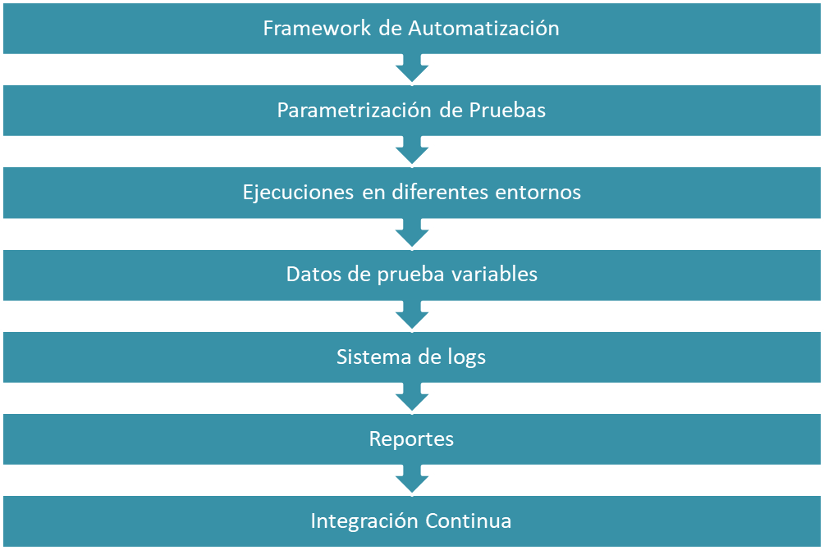
Estrategia de Automatización

Slide 7
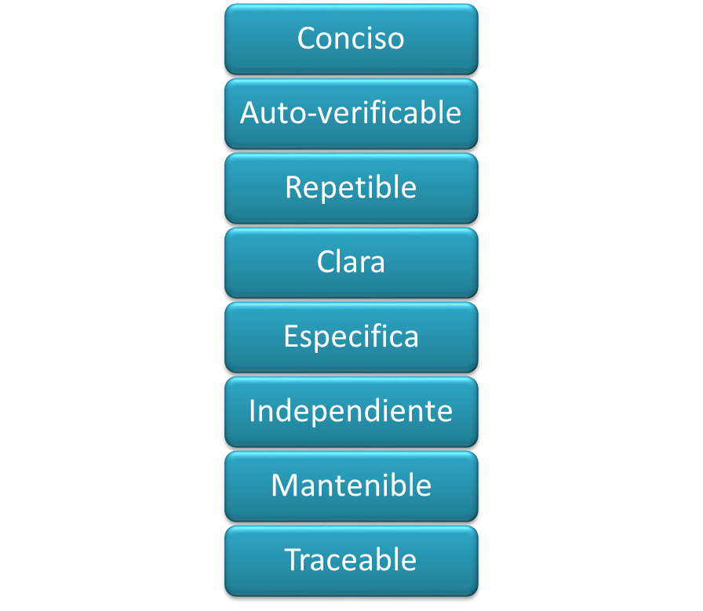
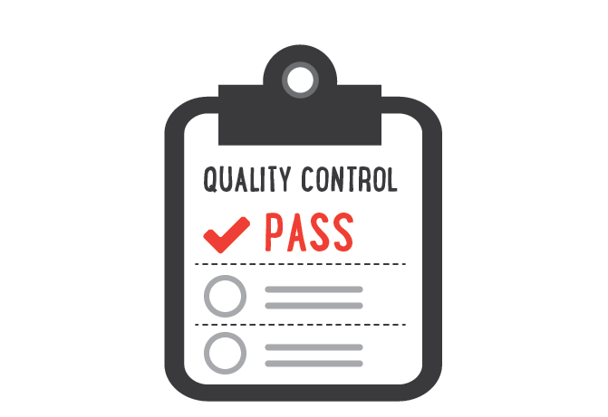
Cumplir con algunas propiedades

Slide 8
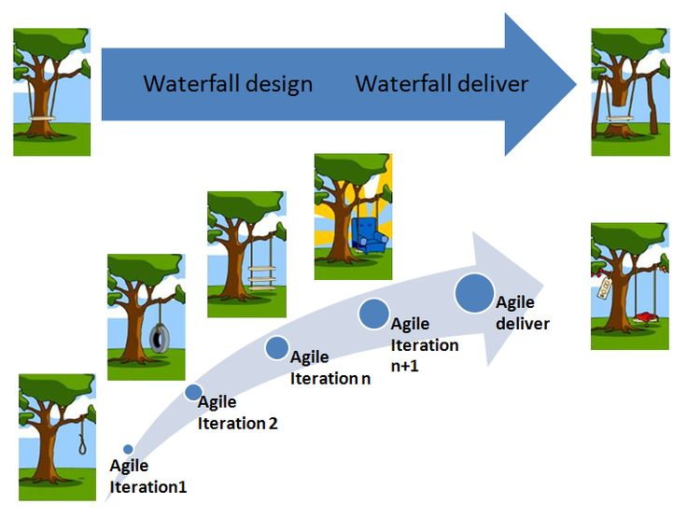
Metodologías Tradicionales Vs Metodologías Agiles

Slide 9
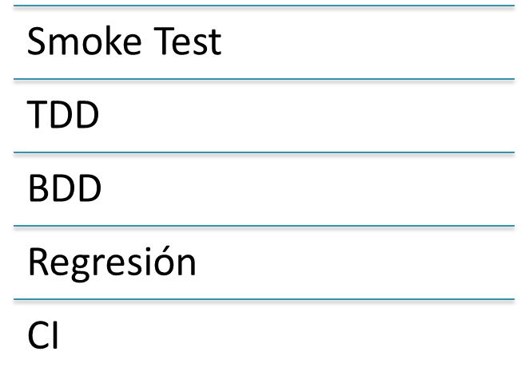
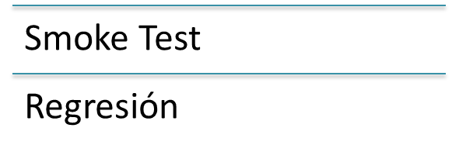
Metodologías Tradicionales Vs Metodologías Agiles

Slide 10
Ventajas
La prueba manual de todos los flujos de trabajo, todos los campos, los escenarios negativos, etc. es tiempo y costo.
Es difícil probar sitios multilingües manualmente.
La automatización no requiere intervención humana. Puede ejecutar la prueba automatizada desatendida.
La automatización aumenta la velocidad de ejecución de la prueba.
La automatización ayuda a aumentar la cobertura de la prueba.
Las pruebas manuales pueden llegar a ser aburridas y, por lo tanto, propensas a errores.

Slide 11
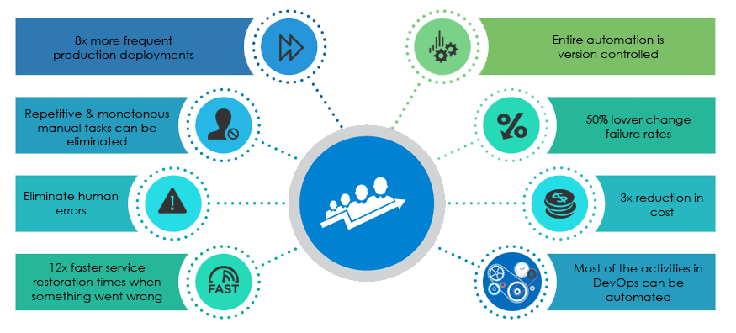
Ventajas con DevOps

Slide 12
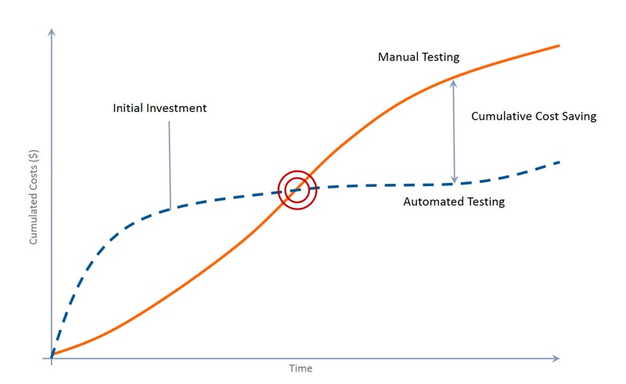
Desventajas
Costo de implementación.
Tiempo de implementación.

Slide 13
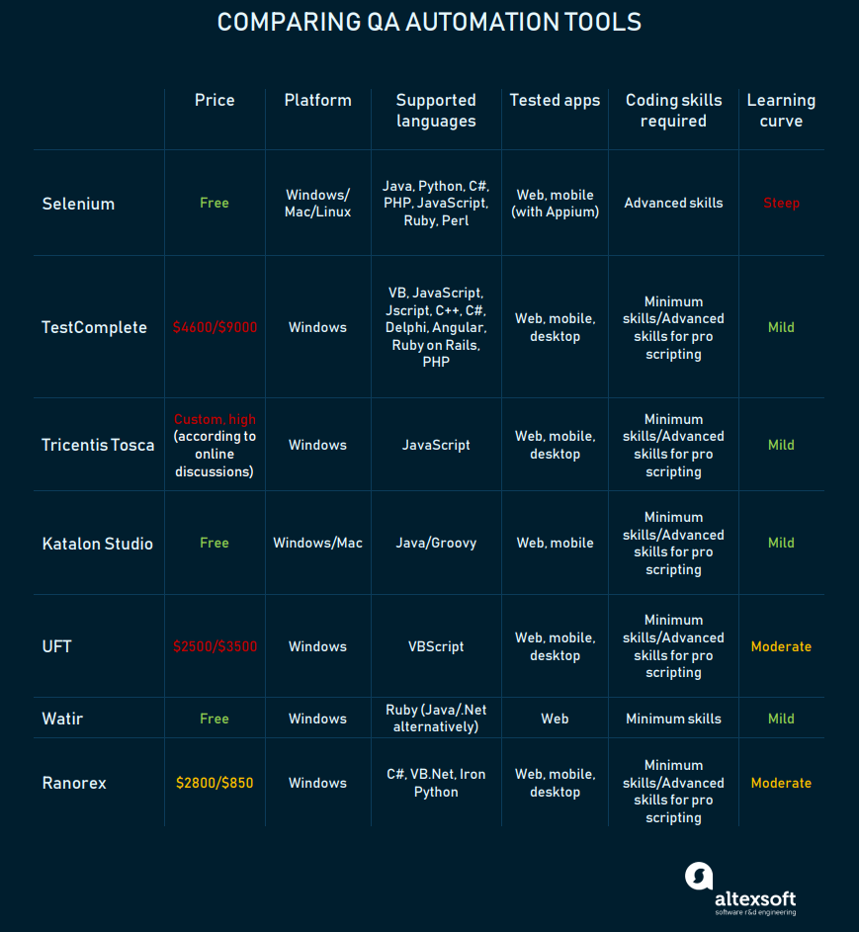
Comparación de herramientas

Slide 14
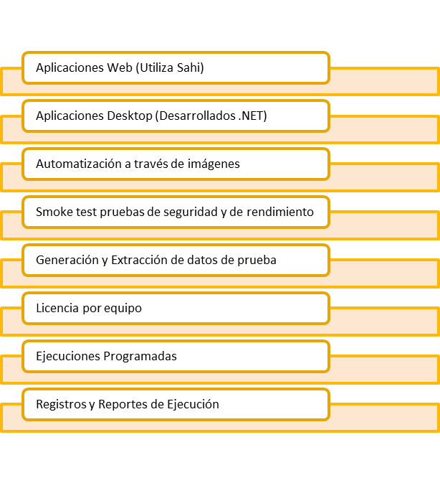
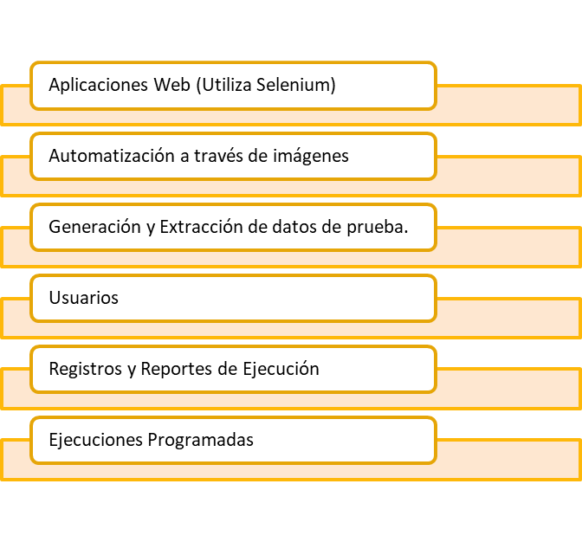
Nuestras Herramientas
Q-Matic
ThunderTest

Slide 15

Mitos de Automatización
El siguiente mes ya tendremos todo automatizado, ¿no?
¡Nos ahorraremos a los testers manuales!
Perfecto, el robot nunca tendrá que volverse a parametrizar.
Ya sabemos automatizar porque hemos utilizado una herramienta

Slide 16
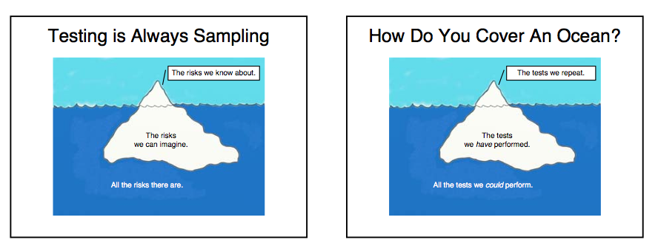
Desmintiendo mitos
¿Nos ahorraremos a los testers manuales?
Michael Bolton – Riesgos de una aplicación vs Iceberg

Slide 17
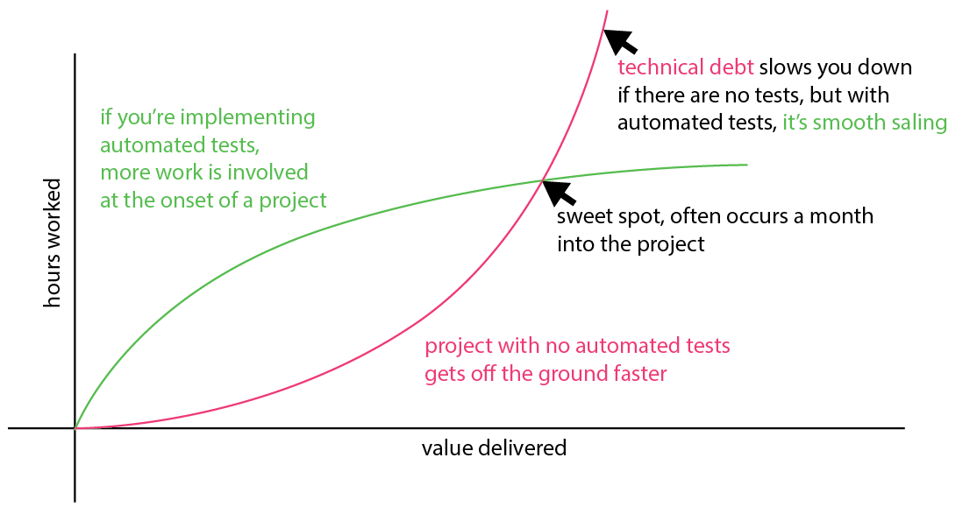
Desmintiendo mitos
¿El siguiente mes ya tendremos todo automatizado?

Slide 18

Desmintiendo mitos
Perfecto, el robot nunca tendrá que volverse a parametrizar.

Slide 19

Maven
Maven es una herramienta de software para la gestión y construcción de proyectos Java.
Project Object Model (POM) para describir el proyecto de software a construir, sus dependencias de otros módulos y componentes externos, y el orden de construcción de los elementos.

Slide 20

Gradle
Gradle es un sistema de automatización de construcción de código abierto que construye sobre los conceptos de Apache Ant y Apache Maven e introduce un lenguaje especifico del dominio (DSL) basado en Groovy en vez de la forma XML utilizada por Apache Maven para declarar la configuración de proyecto.

Slide 21




Selenium
Es una herramienta para automatizar aplicaciones web con fines de prueba, pero ciertamente no se limita a eso. Las tareas de administración aburridas basadas en la Web pueden (y deberían) ser automatizadas también.
Selenium tiene el soporte de algunos de los proveedores más grandes de navegadores que han tomado (o están tomando) pasos para hacer de Selenium una parte nativa de su navegador. También es la tecnología principal en muchas otras herramientas de automatización del navegador, API y Frameworks.
Selenium WebDriver
Selenium IDE
Selenium Grid
Selenium Remote Control

Slide 22

Técnicas de Automatización – Scripting
Generar Scripts de prueba con los respectivos escenarios a probar.

Slide 23
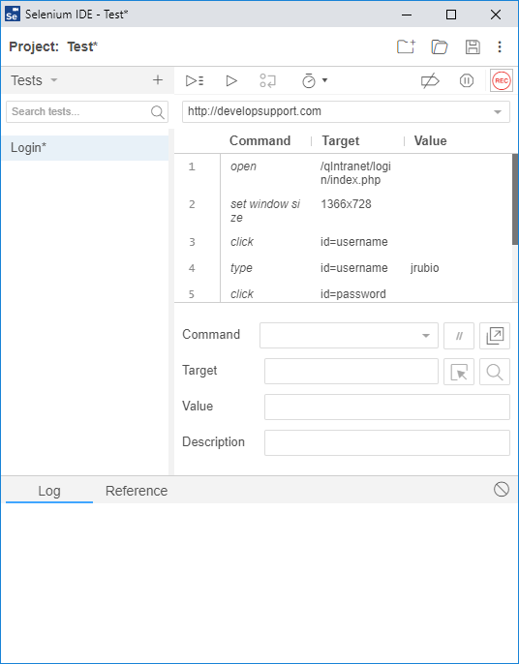
Técnicas de Automatización – Record and Playback
Consiste en realizar una grabación a la aplicación objeto de prueba y luego de esto reproducirla para verificar su correcto funcionamiento.

Slide 24



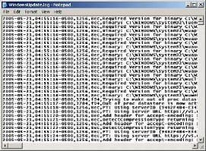

Técnicas de Automatización – Data Driven
Esta técnica se enfoca en la extracción de los dato de prueba para alimentar los datos que serán insumos para los procesos de automatización.

Slide 25
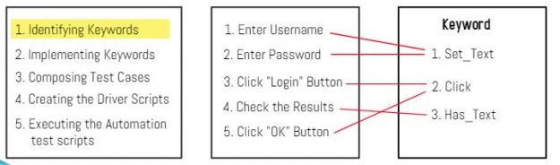
Técnicas de Automatización – Keyword Driven
Se base en la recuperación de los procedimientos de prueba desde los scripts, quedando sólo los datos de prueba y acciones específicas de prueba, que se identifican por palabras clave.

Slide 26

Preguntas

